Slide 1

나 혼자 막아라
박진우
2014180021
장규현
2014182038
START

Slide 2
나 혼자 막아라
목차
게임 소개
활용 기술
개발 계획
Git Commit

Slide 3
나 혼자 막아라
게임 소개 - 스토리
우주의 수많은 행성, 수많은 종족이 서로를
침략하고 약탈하며 살아가는 세상
특출 난 신체능력이 없어 항상 고통을
받아가며 살아가는 지구의 인간
그 인간중에서도 정말 평범한
대한민국의 23세 남자 복학생 “김평범”
어느 날, 김평범이 잠에서 깨어나 눈을 떠 보니 적들의 침공 속 한 가운데가 아닌가
이게 어떻게 된 일인지 생각할 겨를도 없이
적들의 침공이 시작된다
김평범은 적들의 침공 속에서 살아남을 수 있을 것인가

Slide 4
나 혼자 막아라
게임소개 - 메커니즘
게임 장르 – 3인칭 쿼터뷰 FPS
시작
플레이어는 기본 골드 만을 가진 채 스테이지에 놓이게 된다
준비
휴식 공간에서 아이템을 구매 후 스테이지에 입장한다
전투
스테이지에 입장하면 스테이지만큼 몬스터가 생성되고 모두 처치하면 휴식 공간으로 이동한다
종료
플레이어의 HP가 0이 되면 게임 오버

Slide 5
나 혼자 막아라
게임 소개 - 조작법
ESC
1
2
3
LC
RC
메뉴
무기1
무기2
무기3
공격
수류탄
W
E
R
이동
상점
재장전
A
S
D
SPACE BAR
점프 / 회피

Slide 6
나 혼자 막아라
활용 기술
AI
인풋 시스템
UI 로직
몬스터 AI
인공지능 미사일
키보드 / 마우스

Slide 7
나 혼자 막아라
주차
개발 계획
8주차
리소스 수집 및 플레이어의 이동, 점프, 회피 구현
9주차
아이템(장비) 오브젝트 구현
10주차
플레이어 무기교체, 아이템 획득 기능 구현
11주차
플레이어 근접 원거리 공격 기능 구현
12주차
Ai 몬스터 구현
13주차
보스몬스터 구현 및 패턴 추가 구현
14주차
상점, 스텟 업그레이드 UI 구현
15주차
최종 점검
개발 계획
주차 | 개발 계획
8주차 | 리소스 수집 및 플레이어의 이동, 점프, 회피 구현
9주차 | 아이템(장비) 오브젝트 구현
10주차 | 플레이어 무기교체, 아이템 획득 기능 구현
11주차 | 플레이어 근접 원거리 공격 기능 구현
12주차 | Ai 몬스터 구현
13주차 | 보스 몬스터 구현 및 패턴 추가 구현
14주차 | 상점 UI 구현
15주차 | 최종 점검
개발 추가 항목
사운드
플레이어 점수, 하이 스코어
세이브, 로드

Slide 8
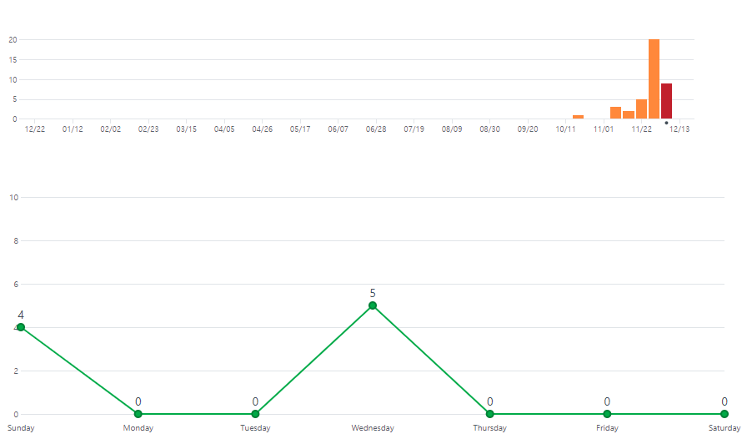
나 혼자 막아라
주차
개발 계획
8주차
리소스 수집 및 플레이어의 이동, 점프, 회피 구현
UI 구현
15주차
최종 점검
Git Commit
Git :
https://github.com/JINWOO-0715/GameEngine2.git

Slide 9
나 혼자 막아라
나 혼자 막아라 발표를 마칩니다.
감사합니다
END

